Slide 1

PROJET SUSTCOOP
ETUDE DE L’EXISTANT

Slide 2
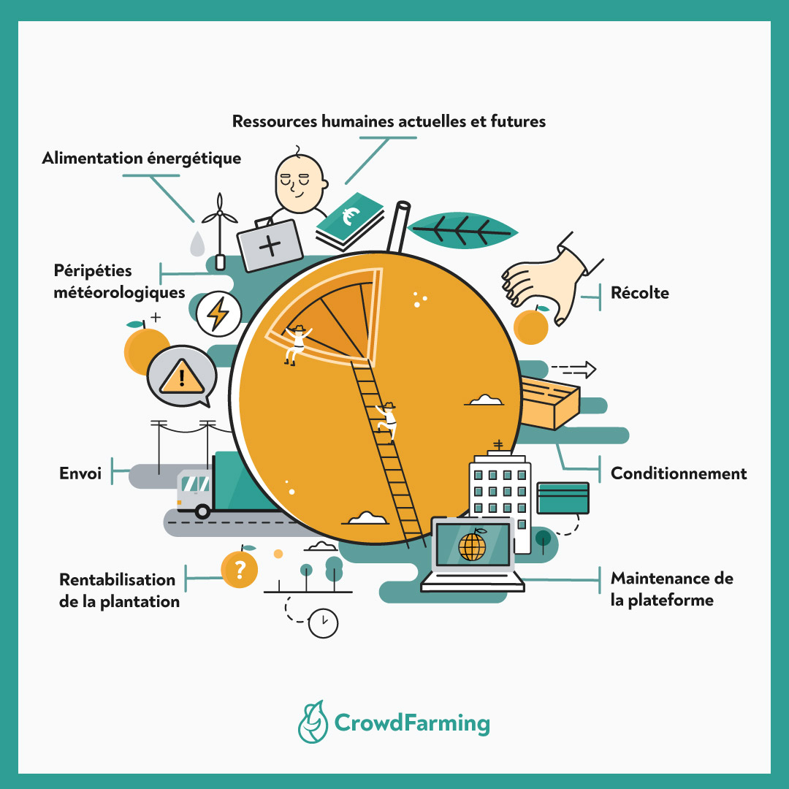
INTRODUCTION
“Faire les courses est l’acte quotidien le plus efficace à la portée de tous pour avoir un impact social et environnemental positif.”
De prime abord, les solutions pour consommer mieux semblent simples et faciles à mettre en œuvre.
Ainsi, selon les médias, il suffirait de privilégier les producteurs locaux, les produits de saisons ainsi que les circuits courts.
Mais pour qui se plonge dans cette thématique constate rapidement que tous ces concepts sont beaucoup plus complexes et intriqués qu’il n’y parait.
L’idée ici est de retracer notre découverte de la consommation alternative, ses notions clés, ses thématiques et ses acteurs.
Cela nous permettra de mieux comprendre les besoins qui existent ainsi que les solutions possibles.

Slide 3
LES CIRCUITS COURTS
Comment définir le “consommer local”?
Les circuits courts font référence à l’achat des aliments par le consommateur directement au producteur, en évitant les intermédiaires.
Pour qu’une chaîne d’approvisionnement puisse exister, il suffit seulement d’avoir un producteur et un consommateur, rien de plus. Le circuit court ou direct ne signifie pas forcément proximité territoriale.
Lorsque l’on parle de consommation locale, la majorité des cas évoquent la distance parcourue par les aliments.
Chaque association ou organisme en définit ses propres limites: le Congrès des États-Unis l’arrête à 400 miles (644 km), le mouvement Locavore le fixe à 100 miles (161 km). D’autres personnes en revanche, considèrent que la consommation n’est pas essentiellement liée à la distance mais au fait que le producteur ait son activité dans le même pays ou la même région que le consommateur.
Nous devons faire attention lorsque nous affirmons que plus les producteurs sont proches plus notre consommation sera durable.
La distance parcourue par nos aliments n’est pas la seule variable qui a un impact sur notre environnement.
Des articles s’appuyant sur des bases scientifiques ont été publiés au cours de ces dernières années pour évaluer la relation entre “distance” et “durabilité”.
Certaines de ces études montrent que la distance parcourue par les aliments n’est pas la variable la plus pertinente en termes de consommation énergétique.
L’impact du transport du producteur au point de vente est de 4% (Environ. Sci. Technol.2008,42,10,3508-3513) sur l’impact global de la chaîne alimentaire.

Slide 4
SYNERGIES ENVIRONNEMENTALES DE LA VENTE DIRECTE
Au niveau de l’impact environnemental, la vente directe du producteur au consommateur a les avantages suivants par rapport à la vente avec intermédiaires de la grande distribution :
Diminuer le temps écoulé entre la récolte et la consommation, en évitant l’entreposage d’aliments en grandes chaînes de distribution et l’attente sur l’étalage des supermarchés avant d’être achetés.
Réduire la distance parcourue lors du transport: les produits s’envoient directement au consommateur depuis le point de production, des routes de distribution optimisées, en se servant des réseaux des entreprises de transport et de leur grande ramification.
Éviter les traitements de conservation de la peau et les fongicides car les produits frais n’ont pas à endurer un long voyage.
Éviter la consommation d’énergie car les fruits sont récoltés mûrs et envoyés directement. Ils n’ont pas à passer par des chambres de maturation ou de réfrigération.

Slide 5
QUELQUES ACTEURS INTERRESSANTS

Slide 6
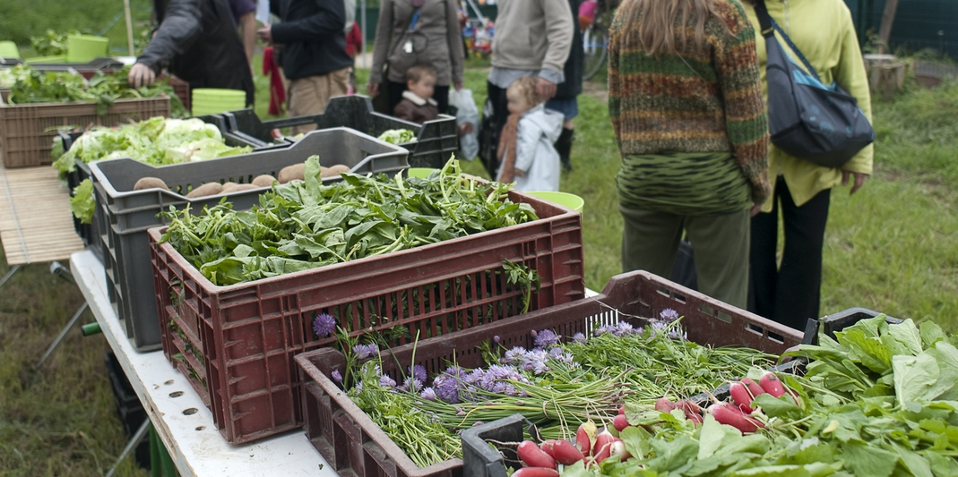
LES AMAPS
Une Association pour le Maintien d’une Agriculture Paysanne se caractérise par une entente entre un groupe de consommateurs et un producteur, incluant une notion de solidarité (partage des risques climatiques par exemple) et de développement sur le long terme.
Une AMAP est souvent gérée au niveau micro local.
Historiquement, c’est l’une des premières tentatives de consommation responsable citoyenne et collective (au début des années 2000).
Très diverses dans leurs formes, la France compte plus de 3000
AMAPs en 2020, dont un tiers réparties entre l’Ile-de-France et
la région Auvergne-Rhône-Alpes.
Intégrer une AMAP est souvent long et fastidieux, ce qui constitue
un frein pour beaucoup de consommateurs.
http://www.reseau-amap.org/

Slide 7
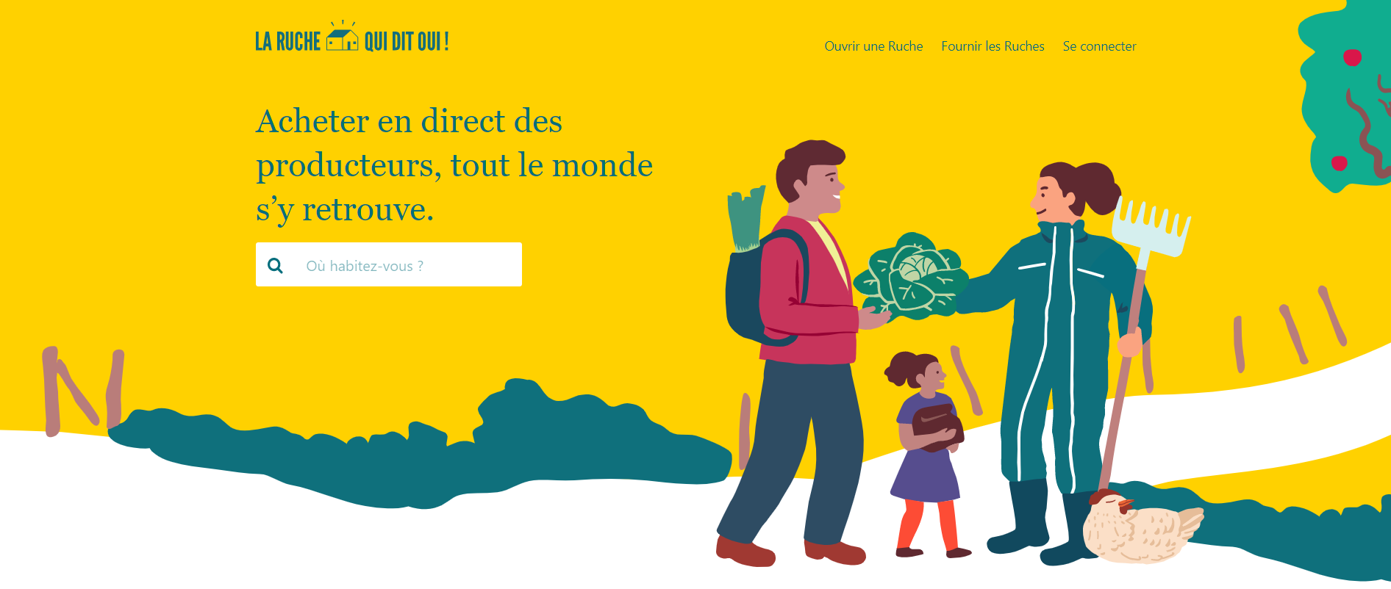
LA RUCHE QUI DIT OUI
Cette start up financée par Xavier Niel et Marc Simoncini a le vent en poupe à grand renfort de communication.
Le site se présente comme un groupement de consommateurs qui s’organisent en « ruches » pour faire du sourcing local.
Dans les faits il s’agit d’une plateforme de mise en relation client/point de vente (ruche).
La plateforme est clairement orientée client et le producteur n’est pas directement au centre du processus. En effet c’est au responsable de la ruche (qui est souvent une personne tierce) de trouver ses producteurs, locaux de préférence.
C’est un peu le Uber du « manger local ». On n’est donc pas réellement dans le direct producteur comme le promet le site.
En plus des frais d’acheminement des produits et de sa présence au
moment de la distribution, le producteur reverse 20% de son chiffre
d’affaire.
L’accent est clairement mis sur le marketing (vidéos YouTube,
Imagerie…) au détriment de la transparence sur le fonctionnement
du site et ses financeurs.

Slide 8

CROWDFARMING.COM
Initié en 2017 par un groupe d’agriculteurs franco-espagnols, Crowdfarming.com est un canal de distribution innovant fait par des producteurs pour des producteurs.
Ce sont les producteurs qui décident du prix d’adoption et de vente de leurs récoltes. Le système est basé sur l’engagement des personnes qui adoptent (un arbre fruitier, une ruche…). Cette démarche permet aux agriculteurs de produire en connaissant le prix de vente final de leurs récoltes (prix d’adoption). C
L’équipe de CrowdFarming s’efforce d’éliminer les intermédiaires de la chaîne d’approvisionnement alimentaire.
Mais comment réussir cela sans devenir un intermédiaire ? La réponse est simple: fournir des services à valeur ajoutée.
La vente directe d’aliments entre producteurs et consommateurs a besoin de services pour fonctionner : une plate-forme où ils peuvent offrir et vendre des produits, de la logistique pour déplacer les colis, du service client et des outils de diffusion pour se promouvoir: 4 services proposer aux producteurs.
Extraits du manifeste Crowdfarming (https://www.crowdfarming.com/fr/manifeste)
- Nous ne sommes pas un supermarché en ligne
Amoureux des fruits moches
Lutter contre le gaspillage à la source
Permettre au « Farmer » de cultiver avec la certitude que quelqu'un consommera la récolte produite.
Etre ouvert d’esprit, transparent (rapport publié annuellement).
Avoir recourt à la gouvernance dans la prise de décision.

Slide 9
OPEN FOOD FRANCE & COOPCIRCUITS
Open Food France est la branche française du réseau mondial Open Food Network. Son but était initialement de mettre à disposition des organisateurs de circuits courts français une plateforme de vente en ligne, sous licence libre, développée par le réseau international.
Depuis 2020, cette plateforme est gérée par la Société Coopérative d’Intérêt Collectif CoopCircuits.
L’association Open Food France se concentre désormais sur l’accompagnement opérationnel à la création et au développement des circuits courts en France au travers de trois missions clés :
- Favoriser le partage d’informations et la co-résolution de problèmes entre les porteurs de projets.
- Soutenir les porteurs de projet au quotidien, notamment via des guides et outils opérationnels et des accompagnements individualisés.
- Faire le pont entre les réseaux d’experts des circuits-courts et les porteurs de projet.
La raison d’être des réseaux Open Food à travers le monde est de redonner aux populations leur souveraineté et leur sécurité alimentaire.
Cela en accédant à « un système alimentaire décentralisé, composé de multiples producteurs et distributeurs indépendants, reconnectant producteurs et mangeurs, maillant les territoires, divers par leur nature, mais aussi reliés les uns aux autres. Ce qui leur permet de s’entraider et de coopérer dès que cela est pertinent. »
L’objectif final, très ambitieux, est une modification systémique en profondeur des modes de consommation, de distribution et de production.
Open Food Network est basé sur un effort communautaire et met à disposition l’intégralité du code nécessaire pour développer des outils de distribution en ligne, librement personnalisables.
CoopCircuits propose une formule clé en main pour se lancer dans la vente en ligne. L’adhésion en tant que producteur et/ou revendeur permet d’être référencé sur le réseau CoopCircuits. Une participation de 1% du montant total des ventes HT est demandé.

Slide 10
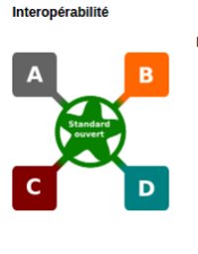
DATA FOOD CONSORTIUM & INTEROPÉRABILITÉ NUMÉRIQUE
Avec le développement de la foodtech, de plus en plus de services des circuits courts alimentaires s’opèrent via des outils informatisés: suivi de la production, gestion des parcelles, gestion des catalogues produits, vente en ligne via des outils de e-commerce, facturation, comptabilité, etc.
Aujourd’hui, ces outils fonctionnent globalement dans une logique de silos et malgré l’existence de quelques API (coûteuses à maintenir), ils ne communiquent pas assez entre eux (ils ne sont pas assez « interopérables ») .
Par conséquent, les acteurs du système alimentaire sont confrontés à des nécessités de saisies multiples, à des problématiques de gestion de stocks et à de nombreuses opérations manuelles pour compenser ces incapacités de communication inter-plateformes.
La solution pour contrer les silos qui empêchent l’échange de données entre les plateformes numériques : l’interopérabilité.
A l’heure actuelle, la construction d’un langage numérique commun a été validé et est en cours de construction.
Pour suivre l’évolution du projet:
www.datafoodconsortium.org

Slide 11
LA CHARETTE
Créer en 2017 , le site lacharette.org aborde les problèmes de la logistique alimentaire locale. La Charrette propose de mutualiser les livraisons entre producteurs et professionnels de l’alimentation. C’est une sorte de « blablacar » du circuit court. La Charrette repose sur un réseau de livreurs indépendants.
Fort de leur expérience, l’équipe de la Charrette propose plusieurs axes de réflexions:
Le circuit court est une notion multiple;
Un ancrage local, basé sur une connaissance des hommes et des territoires est essentiel;
Créer et animer une communauté est essentiel dans la réussite d’un projet numérique de ce type;
Dans le domaine de la consommation alternative, très peu de projets se transforment en véritables réussite par manque de réalisme;

Slide 12
LES AXES DE REFLEXION

Slide 13
LA TRANSPARENCE & LA GOUVERNANCE
Dans une société qui fonctionne bien, les consommateurs doivent avoir le pouvoir de s’informer sur comment, où et par qui la production de ce qu’ils achètent a été faite. Ce pouvoir leur permet d’ajouter un impact positif à leur achat motivé initialement par une nécessité.
« Pour qu’un impact soit profond et durable dans le temps, il ne devrait pas naître d’une campagne de marketing. Il doit faire partie de l’ADN de l’entreprise (ou du projet) et être visible dans tous les domaines de son activité ».
Cela ne signifie pas qu’une entreprise ne puisse pas se “mettre en avant” (toujours avec humilité) et communiquer à ses clients l’impact positif créé par son activité. »
Partager des informations et expliquer comment on les a obtenues est une preuve de transparence qui enrichit la relation entre les acteurs.
La transparence, le partage de connaissance, l’accès à tous les contenus en open source sont autant de facteurs qui entrainent compréhension mutuelle, confiance et bienveillance entre producteurs et acheteurs.
La notion de gouvernance combinée aux méthodes agiles, apparait souvent etre un outil clé dans la réussite des projets étudiés.

Slide 14
IMPACT DU NUMÉRIQUE SUR LES CIRCUITS COURTS
Le numérique permet d’atteindre et de gérer une masse critique d’acheteurs ou de vendeurs à un coût minime, permettant d’équilibrer économiquement le système, et contribuant ainsi à la sécurité des producteurs et distributeurs.
Le numérique permet d’atteindre une plus grande efficacité de gestion, soulageant ainsi l’humain, renforçant la traçabilité, la transparence et la confiance, et contribuant à la pérennité économique des circuits courts.
Le numérique permet de rassembler et partager des données pour optimiser la logistique et limiter ainsi les émissions carbones, le coût, et le temps passé sur les routes.
Le numérique permet un plus grand partage de l’information et une possibilité de participation plus forte à la gouvernance des projets, renforçant ainsi la démocratie alimentaire.
Le numérique peut renforcer l'exclusion des populations moins aisées et moins éduquées, ainsi que des personnes âgées, de la consommation en circuits courts.
(source: rapport d’étude Diversité des usages du numérique dans les circuits courts alimentaires et impacts potentiels sur leur durabilité, 2019)

Slide 15
PRODUIRE MOINS MAIS PRODUIRE MIEUX
l’Union Européenne a publié en 2012 un rapport indiquant qu’un tiers de la nourriture produite est gaspillée ou finit directement à la poubelle.
53% des déchets sont le fait des ménages.
11% des déchets sont produits à la source. Les agriculteurs ne parviennent pas à vendre les produits alimentaires ne respectant pas les normes de beauté définies par des « experts » en marketing alimentaire.
19% pendant le processus de conditionnement et de vente au distributeur. Pendant la saison des récoltes, les entrepôts remplissent leurs chambres froides en attendant que les supermarchés les commandent. Chaque jour, les aliments perdent de leur fraîcheur. Les supermarchés profitent de cette position de force et les coopératives se voient obligées de baisser leurs prix de vente.
5% des déchets se produisent en point de vente, lorsque les aliments sont à la vue des consommateurs et attendent que quelqu’un les choisisse pour être consommés.
12% sont produits par les hôtels, restaurants et cafés…
Comparativement à d’autres secteurs, les chaines d’approvisionnement agroalimentaires sont parmi les plus inefficaces. Les producteurs produisent « à l’aveugle », isolés de la demande réelle et du prix de ventes de leur production. S’agissant de denrées périssables, ils ne disposent que d’un temps très court pour écouler leurs récoltes et ne sont pas en position de force pour négocier les prix. Il serait impossible d’imaginer par exemple, que dans l’industrie automobile, 33 véhicules sur 100 soit produits « pour rien ».
Le nombre d’intermédiaires et les intérêts bien souvent conflictuels de chacun d’entre eux expliquent pourquoi la filière agroalimentaire est l’une des plus opaque. Le producteur n’est quasiment jamais le vendeur. Ce manque de contact explique en grande partie que la production ne colle pas à la demande réelle.

Slide 16
Quelques pistes pour notre projet:
Définir notre positionnement et nos fonctions;
Démarrer à l’échelle locale en répondant à un besoin précis;
Construire une communauté ouverte et bienveillante;
Faire évoluer cette communauté en mode agile pour effectuer les ajustements nécessaires et coller au plus près des besoins (apprendre de ses erreurs);
progresser autour des échanges d’idées et de la notion de gouvernance;
Créer des liens avec les autres acteurs du secteur;

